Slide 1
Издательство «MACMILLAN» объявило о фотоконкурсах: I learn English with Macmillan. I teach English with Macmillan. Конкурсы проходят до 1 декабря. Голосуем за нашу гимназию на Facebook! Адрес сайта: www.macmillan.ru

Slide 2
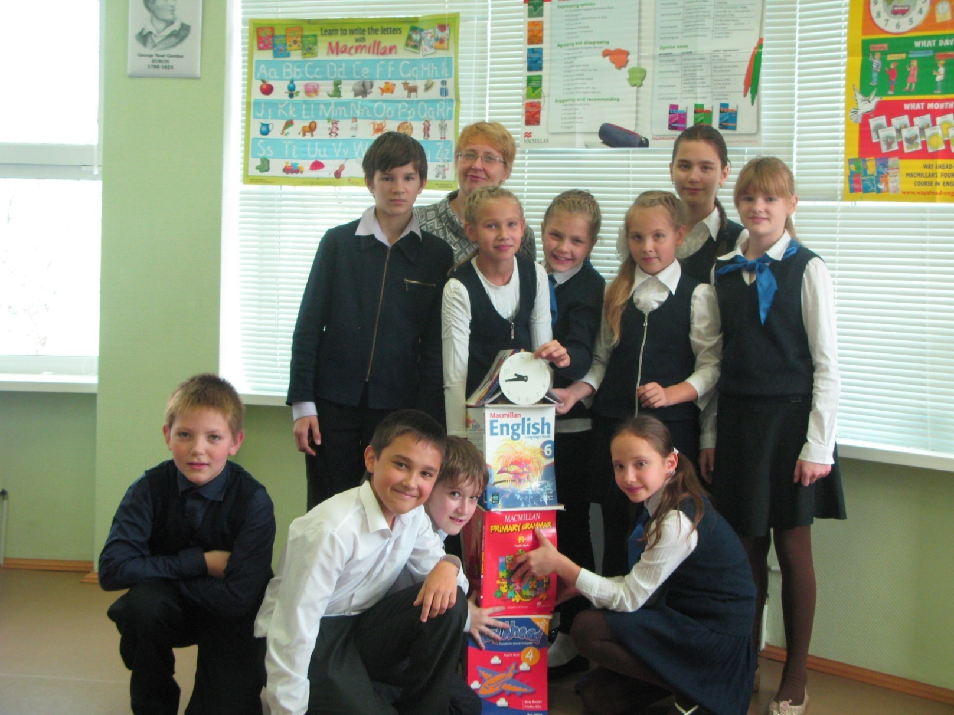
I learn English with Macmillan. Строим свой Big Ben, 5 Б

Slide 3
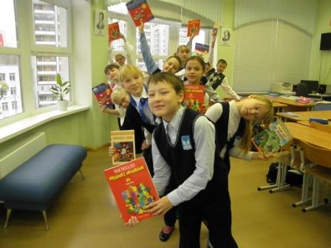
We study English with Macmillan. В очередь за знаниями, 5А

Slide 4
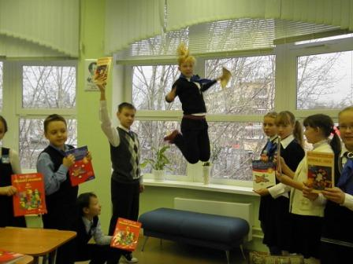
We study English with Macmillan. Полёт за знаниями, 5 А

